Slide 1

Цветущие кустарники

Slide 2
Парковая роза
это обычно густооблиственные кустарники высотой до 1,5 м. Зацветают они раньше других групп в первой половине июня и цветут обильно более месяца. Осенью кусты некоторых из них не менее нарядны благодаря яркой окраске листьев и плодов.
Цветёт большинство из них один раз за сезон, но цветение продолжается на протяжении 1 – 2 месяцев. Розы бывают самых разных цветов – от насыщенного фиолетового до снежно-белого. Есть одноцветные, но имеются и пёстрые. Форма цветов обычно махровая, такие розы имеют до полутора сотен лепестков. Высота кустов 100 – 200 см. В преддверии холодных зимних месяцев розы рекомендуется укрывать, однако некоторые гибриды можно оставить без укрытия.

Slide 3
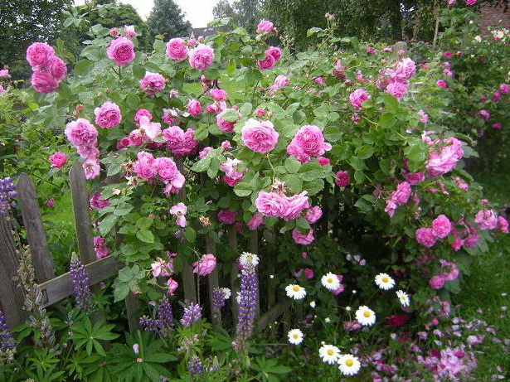
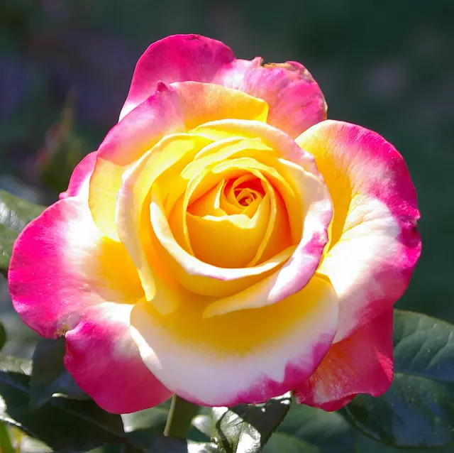
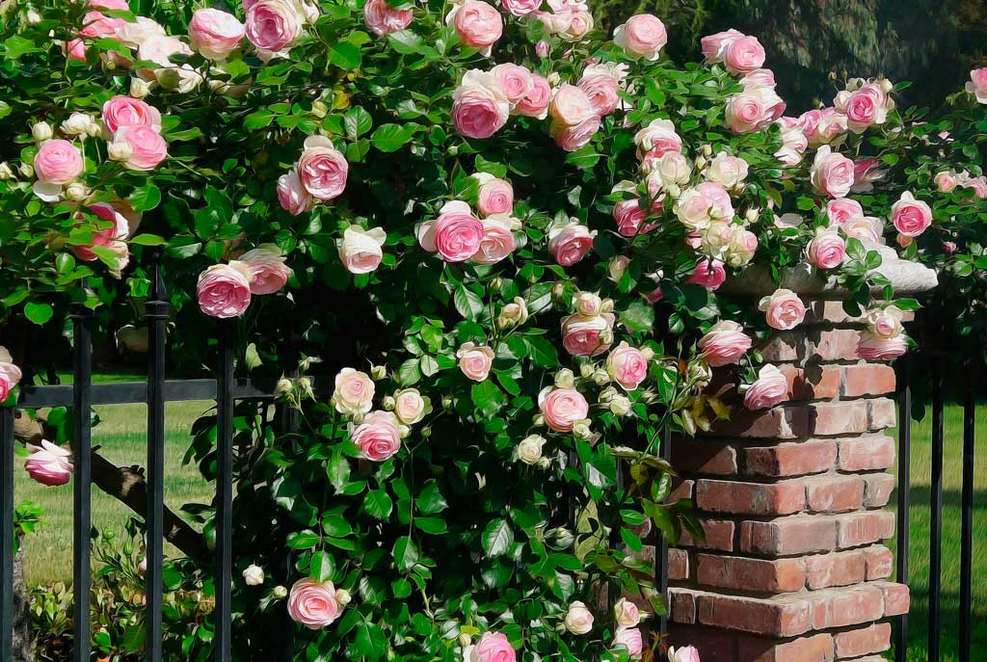

Slide 4
Жасмин
Прямостоящий вид жасмина, который представляет собой куст высотой 1,5 метра. Стебель гибкий, прутьевидный; ветви гладкие и довольно тонкие. Листья обычно спарены по два листочка. Цветет жасмин кустарниковый полузонтиками, которые располагаются на боковых ветках.
Жасмин любит солнце, однако, лучше избегать участков с прямыми солнечными лучами в течение всего дня. Для этого кустарника очень важна влажность и температурный режим.
В зимнее и осеннее время для жасмина необходима более низкая температура, чем летом и весной, что отлично подходит для отечественного климата.
Многие сорта жасмина морозоустойчивы – этот куст не придется накрывать на зимний период. Цветет многолетник в июне, июле. Цветение очень обильное, соцветия белого или кремового оттенка, с ярко-выраженным экзотическим ароматом. Высота кустарника обычно не превышает двух метров.
Чтобы цветение жасмина было обильным и пышным, куст многолетника нужно подкармливать перегноем, хорошо поливать, срезать сухие побеги и удалять сорняки.

Slide 5
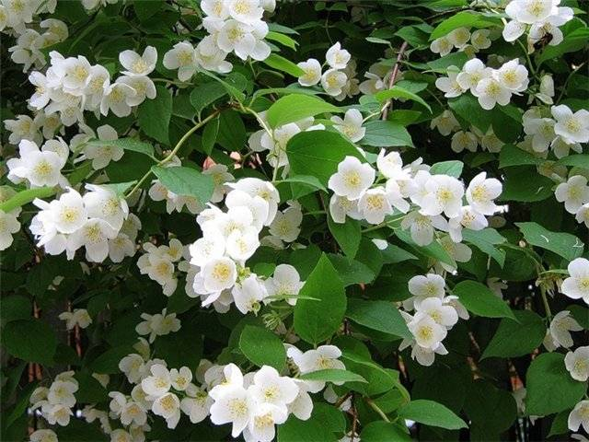
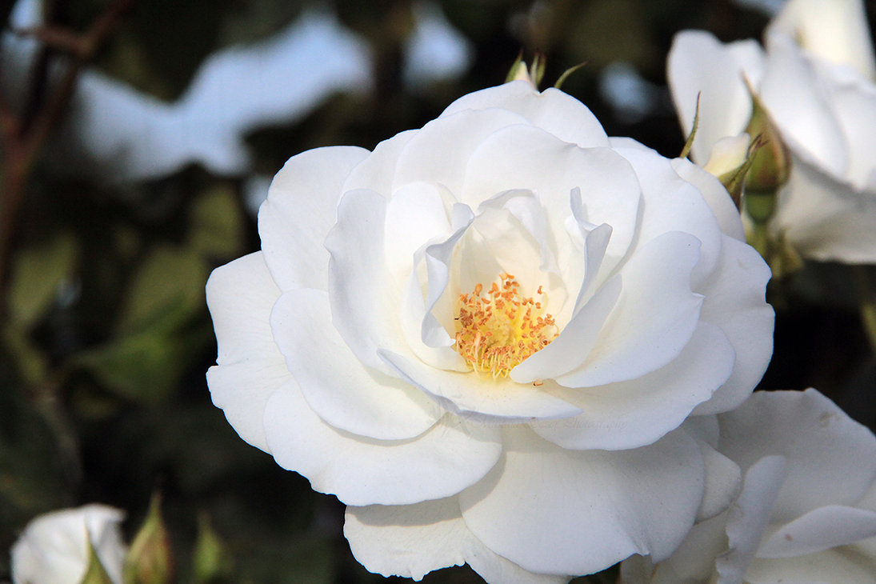

Slide 6
Сирень
Кустарник крайне неприхотлив, может выращиваться на любых почвах (но не очень любит песчаные грунты), спокойно переносит даже сильные морозы.
Для правильного развития и формирования куста необходимо регулярно срезать корневую поросль и удалять увядшие кисти соцветий.
Сильный цветочный аромат кустов сирени знаком каждому, этот запах не спутаешь ни с чем. Сегодня селекционировано множество сортов этого кустарника: с махровыми цветками, с разноцветными лепестками, с цветами от белоснежного до насыщенно-бордового оттенка.

Slide 7
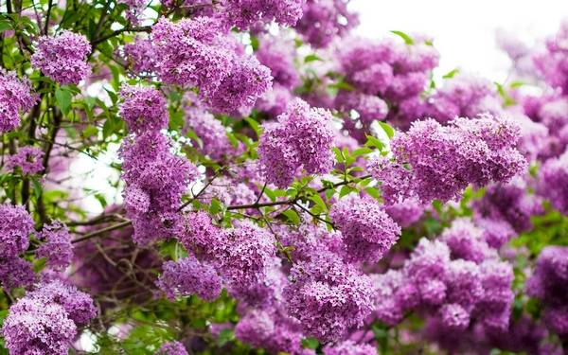
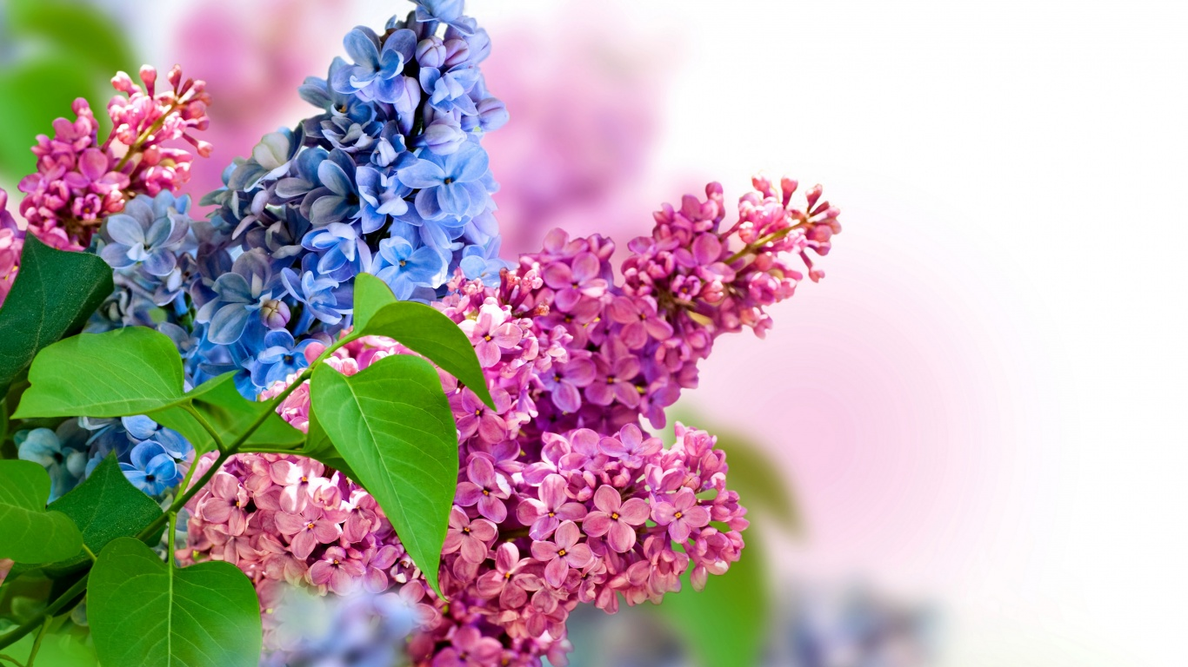
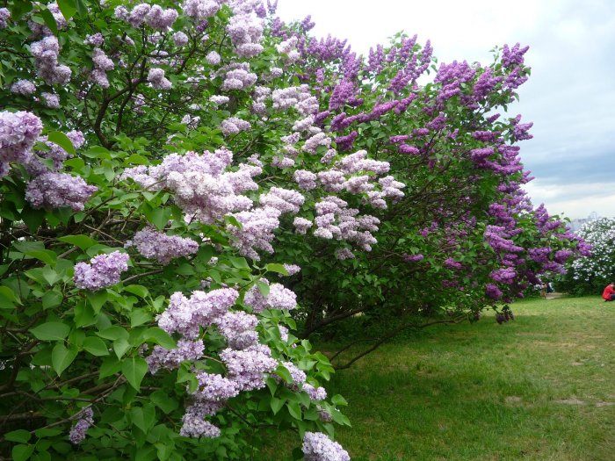

Slide 8
Гортензия
Время цветения: июль — сентябрь
Местоположение: лучше всего солнечное
Размножение: черенками под стеклом летом
Сорт Гортензии крупнолистной высотой 1,5 м — типичный сорт с округлыми соцветиями;— популярный сорт с плоскими соцветиями. Гортензия черешковая— сильнорослая самоцепляющаяся лиана с белыми цветками.

Slide 9
